Slide 1
Глава 3. Треугольник

Slide 2
Минимальный набор для отрисовки геометрии
Геометрия =): ID3D11Buffer для вершин и их индексов
Шейдеры: ID3D11VertexShader и ID3D11PixelShader, как будем эту геометрию рисовать
Разметка геометрии: ID3D11InputLayout, чтобы понять как передаются данные из геометрии в шейдер
В общем, мы должны создать какой-то геометрический объект и настроить весь конвейер, по которому он пройдет, чтобы превратиться в набор пикселей на экране

Slide 3
Графический конвейер (pipeline)
Перевод из однородной системы координат в NDC
Render Target
Вершины/Индексы
Разметка вершин
Output Merger
Вершинный шейдер
Пиксельный шейдер
Input Assembler
Rasterizer
Собирает вершины в примитивы: треугольники, отрезки или точки; и передает их в вершинный шейдер
Переводит вершины в однородную систему координат, вызывается для каждой вершины
Из примитивов в NDC получает набор пикселей в render target
Определяет цвет пикселя, вызывается для каждого пикселя

Slide 4
Геометрия
Перевод из однородной системы координат в NDC
Render Target
Вершины/Индексы
Вершины/Индексы
Разметка вершин
Output Merger
Вершинный шейдер
Пиксельный шейдер
Input Assembler
Rasterizer
Собирает вершины в примитивы: треугольники, отрезки или точки; и передает их в вершинный шейдер
Переводит вершины в однородную систему координат, вызывается для каждой вершины
Из примитивов в NDC получает набор пикселей в render target
Определяет цвет пикселя, вызывается для каждого пикселя

Slide 5
Создание геометрии
Создадим структуру для вершины, где будем хранить координаты и цвет
Создадим буфер в видеопамяти, куда передадим массив таких вершин в качестве содержимого
Создадим также простой массив индексов
И тоже положим в буфер в видеопамяти

Slide 6
Система координат
Не хотим заморачиваться – сразу зададим в NDC (normalized device coordinates)
Левый нижний угол области рендера (viewport) – (-1,-1)
Правый верхний угол – (1,1)
Глубина – от 0 до 1 (возьмем везде 0)
Зададим геометрию в этой системе
Напишем шейдер так, чтобы координаты так в ней и остались

Slide 7
Создание геометрии, код (1/3)
struct Vertex
{
float x, y, z;
COLORREF color;
};
static const Vertex Vertices[] = {
{-0.5f, -0.5f, 0.0f, RGB(255, 0, 0)},
{ 0.5f, -0.5f, 0.0f, RGB(0, 255, 0)},
{ 0.0f, 0.5f, 0.0f, RGB(0, 0, 255)}
};
Notes:
Описать положение треугольника

Slide 8
Создание геометрии, код (2/3)
D3D11_BUFFER_DESC desc = {};
desc.ByteWidth = sizeof(Vertices);
desc.Usage = D3D11_USAGE_IMMUTABLE;
desc.BindFlags = D3D11_BIND_VERTEX_BUFFER;
desc.CPUAccessFlags = 0;
desc.MiscFlags = 0;
desc.StructureByteStride = 0;
D3D11_SUBRESOURCE_DATA data;
data.pSysMem = &Vertices;
data.SysMemPitch = sizeof(Vertices);
data.SysMemSlicePitch = 0;
result = m_pDevice->CreateBuffer(&desc, &data, &m_pVertexBuffer);

Slide 9
Создание геометрии, код (3/3)
inline HRESULT SetResourceName(ID3D11DeviceChild* pResource, const std::string& name)
{
return pResource->SetPrivateData(WKPDID_D3DDebugObjectName, (UINT)name.length(), name.c_str());
}
...
if (SUCCEEDED(result))
{
result = SetResourceName(m_pVertexBuffer, "VertexBuffer");
}

Slide 10
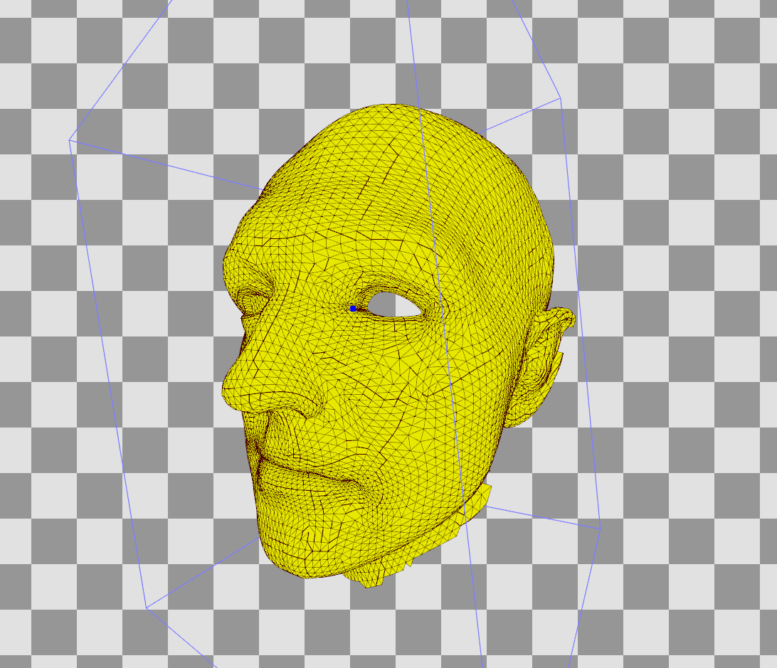
Индексация геометрии
Треугольников: 16024
Размер вершины: 44 байта
Размер индекса: 2 байта
Вершин (с индексацией): 12900
Без индексации: 16024 * 3 * 44 = 2115168 = ~2Mb
С индексацией: 12900*44 + 16024*3*2 = 663744 = ~650Kb

Slide 11
Создание индексов, код (1/2)
static const USHORT Indices[] = { 0, 2, 1 };
D3D11_BUFFER_DESC desc = {};
desc.ByteWidth = sizeof(Indices);
desc.Usage = D3D11_USAGE_IMMUTABLE;
desc.BindFlags = D3D11_BIND_INDEX_BUFFER;
desc.CPUAccessFlags = 0;
desc.MiscFlags = 0;
desc.StructureByteStride = 0;

Slide 12
Создание индексов, код (2/2)
D3D11_SUBRESOURCE_DATA data;
data.pSysMem = &Indices;
data.SysMemPitch = sizeof(Indices);
data.SysMemSlicePitch = 0;
result = m_pDevice->CreateBuffer(&desc, &data, &m_pIndexBuffer);
if (SUCCEEDED(result))
{
result = SetResourceName(m_pIndexBuffer, "IndexBuffer");
}

Slide 13
Вершинный шейдер
Перевод из однородной системы координат в NDC
Render Target
Вершины/Индексы
Вершины/Индексы
Разметка вершин
Output Merger
Вершинный шейдер
Вершинный шейдер
Пиксельный шейдер
Input Assembler
Rasterizer
Собирает вершины в примитивы: треугольники, отрезки или точки; и передает их в вершинный шейдер
Переводит вершины в однородную систему координат, вызывается для каждой вершины
Переводит вершины в однородную систему координат, вызывается для каждой вершины
Из примитивов в NDC получает набор пикселей в render target
Определяет цвет пикселя, вызывается для каждого пикселя

Slide 14
Вершинный шейдер (простой, как инфузория^{[1]}), код (1/2)
struct VSInput
{
float3 pos : POSITION;
float4 color : COLOR;
};
struct VSOutput
{
float4 pos : SV_Position;
float4 color : COLOR;
};
Notes:
Упомянуть про float4 для цвета, семантики

Slide 15
Вершинный шейдер, код (2/2)
VSOutput vs(VSInput vertex)
{
VSOutput result;
result.pos = float4(vertex.pos, 1.0);
result.color = vertex.color;
return result;
}

Slide 16
Имена и семантики
Значения в VSInput – аттрибуты
Доступ из шейдера по именам, как в структурах в C++
Доступ извне шейдера – по семантикам
Могут быть какие угодно, кроме системных
SV_... – system value, системные семантики, имеющие специальное значение^{[2]}
Самая главная – SV_Position, определяет положение вершины в однородной системе координат

Slide 17
Компиляция шейдера
Два этапа
Используем d3dcompiler: из исходного кода в DXBC (виртуальный GPU)
Затем вызываем ID3D11Device::CreateVertexShader (или ID3D11Device::CreatePixelShader)
В Create…Shader еще одна компиляция из DXBC в ISA (instruction set architecture), ассемблер самого GPU
Первый шаг можно делать offline, второй только на компьютере пользователя
Первый шаг иногда можно делать и при компиляции проекта
Notes:
Рассказать про приставки и прогрев шейдеров, комбинации макросов

Slide 18
Параметры D3DCompile (1/2)
LPCVOID pSrcData, SIZE_T SrcDataSize - область памяти с исходным кодом
LPCSTR pFileName - имя файла (удобно для отладки)
CONST D3D_SHADER_MACRO* pDefines - макросы, определенные при компиляции
ID3DInclude* pInclude - обратный вызов (callback) для загрузки файлов из #include
LPCSTR pEntrypoint - входная функция шейдера
LPCSTR pTarget - платформа (для DirectX это “vs_5_0”, “ps_5_0”)
Notes:
Рассказать про сохранение зависимостей от include

Slide 19
Параметры D3DCompile (2/2)
UINT Flags1 - флаги (нам нужны D3DCOMPILE_DEBUG и D3DCOMPILE_SKIP_OPTIMIZATION в Debug конфигурации)
UINT Flags2 - еще флаги =) (для компиляции эффектов, устаревшая техника)
ID3DBlob** ppCode - область памяти (ID3DBlob) с результатом в DXBC
ID3DBlob** ppErrorMsgs - область памяти с логом компиляции (ошибки и предупреждения)
Не забудьте вызвать Release() у последних двух, когда они будут не нужны!
Notes:
Рассказать про приставки и прогрев шейдеров

Slide 20
Компиляция шейдера, код (1/3)
FILE* pFile = nullptr;
_wfopen_s(&pFile, path.c_str(), L"rb");
std::vector<char> data;
…
std::wstring ext = Extension(path);
std::string entryPoint = "";
std::string platform = "";
if (ext == L"vs")
{
entryPoint = "vs"; platform = "vs_5_0";
}

Slide 21
Компиляция шейдера, код (2/3)
else if (ext == L"ps")
{
entryPoint = "ps"; platform = "ps_5_0";
}
UINT flags1 = 0;
#ifdef _DEBUG
flags1 |= D3DCOMPILE_DEBUG | D3DCOMPILE_SKIP_OPTIMIZATION;
#endif // _DEBUG
ID3DBlob* pCode = nullptr;
ID3DBlob* pErrMsg = nullptr;

Slide 22
Компиляция шейдера, код (3/3)
HRESULT result = D3DCompile(data.data(), data.size(), WCSToMBS(path).c_str(), nullptr, nullptr, entryPoint.c_str(), platform.c_str(), flags1, 0, &pCode, &pErrMsg);
if (!SUCCEEDED(result) && pErrMsg != nullptr)
{
OutputDebugStringA((const char*)pErrMsg->GetBufferPointer());
}
assert(SUCCEEDED(result));
SAFE_RELEASE(pErrMsg);

Slide 23
Создание шейдера, код (1/2)
if (ext == L"vs")
{
result = m_pDevice->CreateVertexShader(pCode->GetBufferPointer(), pCode->GetBufferSize(), nullptr, &m_pVertexShader);
if (SUCCEEDED(result))
{
result = SetResourceName(m_pVertexShader, WCSToMBS(path).c_str());
}
}

Slide 24
Создание шейдера, код (2/2)
else if (ext == L"ps")
{
result = m_pDevice->CreatePixelShader(pCode->GetBufferPointer(), pCode->GetBufferSize(), nullptr, &m_pPixelShader);
if (SUCCEEDED(result))
{
result = SetResourceName(m_pPixelShader, WCSToMBS(path).c_str());
}
}

Slide 25
Разметка вершинного буфера
Перевод из однородной системы координат в NDC
Render Target
Вершины/Индексы
Вершины/Индексы
Разметка вершин
Output Merger
Разметка вершин
Вершинный шейдер
Вершинный шейдер
Пиксельный шейдер
Input Assembler
Rasterizer
Собирает вершины в примитивы: треугольники, отрезки или точки; и передает их в вершинный шейдер
Переводит вершины в однородную систему координат, вызывается для каждой вершины
Из примитивов в NDC получает набор пикселей в render target
Определяет цвет пикселя, вызывается для каждого пикселя
Переводит вершины в однородную систему координат, вызывается для каждой вершины

Slide 26
Разметка вершинного буфера
Вершинный шейдер читает значения аттрибутов для текущей вершины из регистров
Как они попадают в регистры? Из какого буфера (адрес на GPU), с каким смещением?
Небольшой отдельный шейдер
Это и есть объект разметки (ID3D11InputLayout)
Без него для каждого сочетания «вершинный шейдер/схема аттрибутов в буфере» нужен был бы свой экземпляр шейдера
С ним можно использовать один и тот же шейдер, который пишет только глубину (карты теней) для любой геометрии

Slide 27
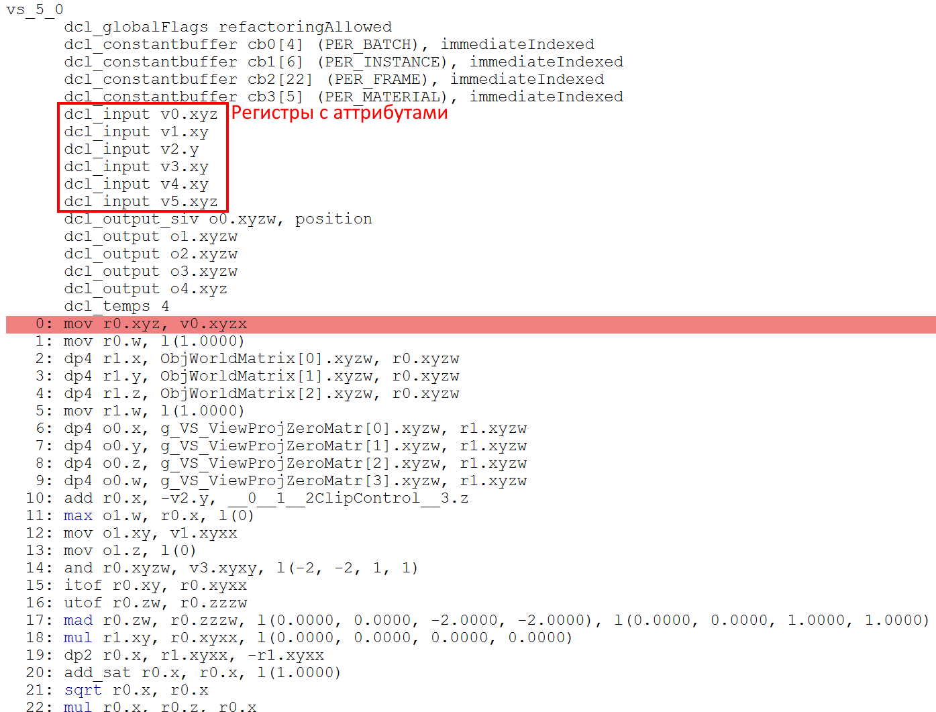
DXBC вершинного шейдера

Slide 28
Создание объекта разметки, код
static const D3D11_INPUT_ELEMENT_DESC InputDesc[] = {
{"POSITION", 0, DXGI_FORMAT_R32G32B32_FLOAT, 0, 0, D3D11_INPUT_PER_VERTEX_DATA, 0},
{"COLOR", 0, DXGI_FORMAT_R8G8B8A8_UNORM, 0, 12, D3D11_INPUT_PER_VERTEX_DATA, 0}
};
result = m_pDevice->CreateInputLayout(InputDesc, 2, pVertexShaderCode->GetBufferPointer(), pVertexShaderCode->GetBufferSize(), &m_pInputLayout);
if (SUCCEEDED(result))
{
result = SetResourceName(m_pInputLayout, "InputLayout");
}
Notes:
Рассказать про unorm и про код шейдера

Slide 29
Настройка Input Assembler
Перевод из однородной системы координат в NDC
Render Target
Вершины/Индексы
Вершины/Индексы
Разметка вершин
Output Merger
Разметка вершин
Вершинный шейдер
Input Assembler
Вершинный шейдер
Пиксельный шейдер
Input Assembler
Rasterizer
Собирает вершины в примитивы: треугольники, отрезки или точки; и передает их в вершинный шейдер
Собирает вершины в примитивы: треугольники, отрезки или точки; и передает их в вершинный шейдер
Переводит вершины в однородную систему координат, вызывается для каждой вершины
Из примитивов в NDC получает набор пикселей в render target
Определяет цвет пикселя, вызывается для каждого пикселя
Переводит вершины в однородную систему координат, вызывается для каждой вершины

Slide 30
Настройка Input Assembler
Все методы начинаются с имени осла =) (IA)
Все что нужно, это подключить уже созданное и настроить топологию
Топология – что именно мы рисуем: треугольники, линии или точки, и как их перечисляем
Основной вариант, который используется сейчас – список, то есть просто каждый треугольник по порядку
Другие сложны в использовании, а выигрыша почти нет

Slide 31
Input Assembler, топология не списка
D3D_PRIMITIVE_TOPOLOGY_TRIANGLESTRIP
Каждый следующий треугольник – две последние вершины предыдущего + одна новая вершина
Минус: менятся порядок обхода
List: 12900*44 + 16024*3*2 = 663744 = ~650Kb
Strip: 12900*44 + 16024*2 = 599648 = ~600Kb
Минус: выигрыша по памяти почти нет
Минус: нужно специальным образом обработать геометрию
Notes:
Рассказать историю про Halo 3 и «невидимый» переход от левой руки к правой

Slide 32
Настройка Input Assembler, код
m_pDeviceContext->IASetIndexBuffer(m_pIndexBuffer, DXGI_FORMAT_R16_UINT, 0);
ID3D11Buffer* vertexBuffers[] = {m_pVertexBuffer};
UINT strides[] = {16};
UINT offsets[] = {0};
m_pDeviceContext->IASetVertexBuffers(0, 1, vertexBuffers, strides, offsets);
m_pDeviceContext->IASetInputLayout(m_pInputLayout);
m_pDeviceContext->IASetPrimitiveTopology(D3D11_PRIMITIVE_TOPOLOGY_TRIANGLELIST);

Slide 33

Однородная система координат^{[3]}
Добавляем к координатам точки еще одну, то есть $(x,y)$ превращается в $(x,y,w)$
Будем рассматривать точку в двумерном пространстве, как проекцию прямой, проходящей через начало координат, на плоскость $w=1$
То есть, $(x,y)$ превращается в $(x,y,1)$
Умножение всех трех координат на ненулевое число – та же самая точка (двигаемся по прямой), отсюда название системы координат - однородная
Notes:
Рассматриваем пример на плоскости

Slide 34

Геометрические преобразования в однородной системе координат
$\left(\begin{matrix}x^{′} \\ y^{′} \\ w^{′}\end{matrix}\right)=\left(\begin{matrix}cos⁡(α) & sin⁡(α) & p_{x} \\ −sin(α) & cos⁡(α) & p_{y} \\ 0 & 0 & 1\end{matrix}\right)∗\left(\begin{matrix}x \\ y \\ 1\end{matrix}\right)$
Сразу и поворот на $α$, и смещение на $\left(\begin{matrix}p_{x} & p_{y}\end{matrix}\right)$
$w^{′}$ - тоже будет единица, все афинные преобразования в плоскости $w=1$
Можно добавить преобразования, который меняют и $w$
Будем использовать для перспективной проекции

Slide 35
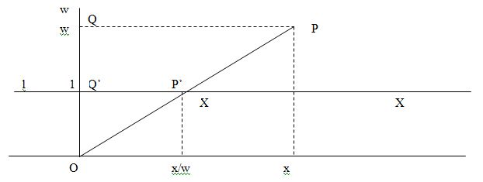
Перевод из однородной системы координат
$\left(x^{′},y^{′} \right)=(\frac{x}{w},\frac{y}{w},1)$
Изображение с сайта: https://it-iatu.ru
Notes:
Рассказать про перспективное преобразование, для чего вообще нужно деление на fixed function?

Slide 36
Растеризация
Перевод из однородной системы координат в NDC
Перевод из однородной системы координат в NDC
Render Target
Вершины/Индексы
Вершины/Индексы
Разметка вершин
Output Merger
Разметка вершин
Вершинный шейдер
Input Assembler
Вершинный шейдер
Пиксельный шейдер
Input Assembler
Rasterizer
Rasterizer
Собирает вершины в примитивы: треугольники, отрезки или точки; и передает их в вершинный шейдер
Собирает вершины в примитивы: треугольники, отрезки или точки; и передает их в вершинный шейдер
Переводит вершины в однородную систему координат, вызывается для каждой вершины
Из примитивов в NDC получает набор пикселей в render target
Переводит вершины в однородную систему координат, вызывается для каждой вершины
Из примитивов в NDC получает набор пикселей в render target
Определяет цвет пикселя, вызывается для каждого пикселя

Slide 37
Растеризация
Растр (от латинского rastrum - грабли): решетка для печати штрихов в полиграфии, позволяет передавать полутона при помощи только черных штрихов
Изображение, состоящее из пикселей, называют растровым по аналогии
Превращение геометрии, заданной какими-то фигурами в трехмерном пространсте, в набор пикселей - растеризация

Slide 38
Растеризация, пример алгоритма
Каждую из трех вершин треугольника, заданных в NDC, переводим в пиксельные координаты
Задаем барицентрические координаты для каждой из них
Строим ребра треугольника по алгоритму Брезенхема^{[4]}
Интерполируем барицентрические координаты с перспективной коррекцией
Между полученным ребрами строим горизонтальные линии с интерполяцией барицентрических координат

Slide 39
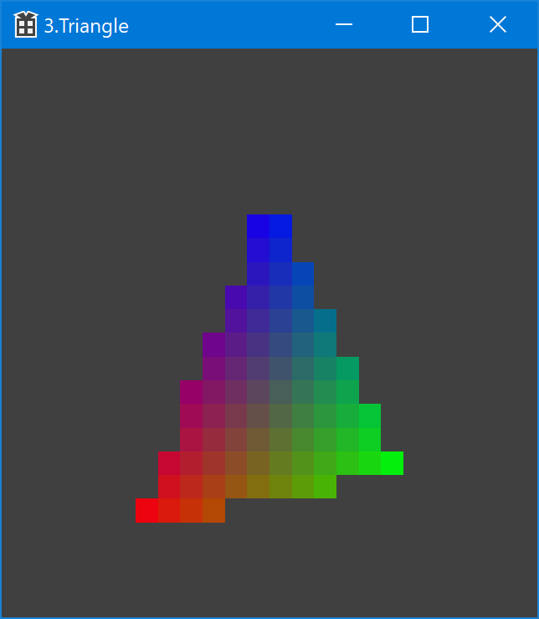
Растеризация, визуально
Notes:
Может отличаться, хорошо

Slide 40
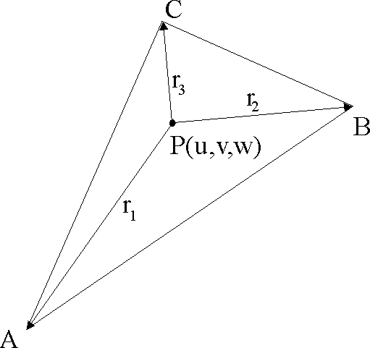

Барицентрические координаты^{[5]} (1/2)
Три компоненты: по одной для каждой вершины треугольника
Позволяют интерполировать аттрибуты всех трех вершин для каждого пикселя треугольника
$u=\frac{S_{PBC}}{S_{ABC}}$; $v=\frac{S_{PAC}}{S_{ABC}}$; $w=\frac{S_{PAB}}{S_{ABC}}$
Изображение с сайта: https://studfile.net

Slide 41

Барицентрические координаты (2/2)
Сумма всех трех – 1.0
Вдоль ребер – обычная линейная интерполяция
Если все три равны, то это координаты центра тяжести треугольника
Можем получить значение аттрибута для пикселя через барицентрические координаты:
$${Color}_{P}={Color}_{A}∗u+{Color}_{B}∗v+{Color}_{C}∗w$$

Slide 42
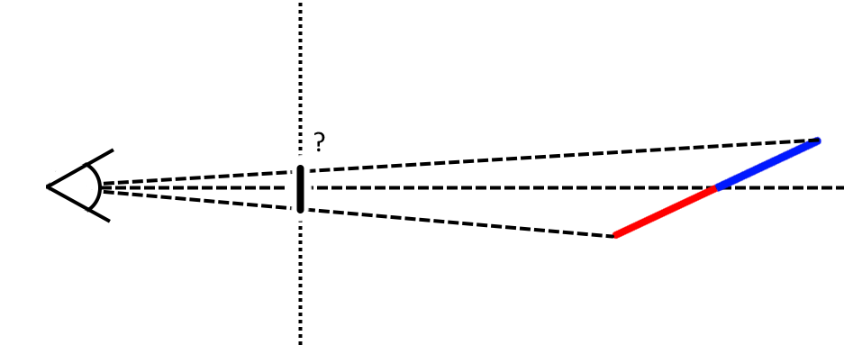
Перспективная коррекция, пример (1/3)

Slide 43
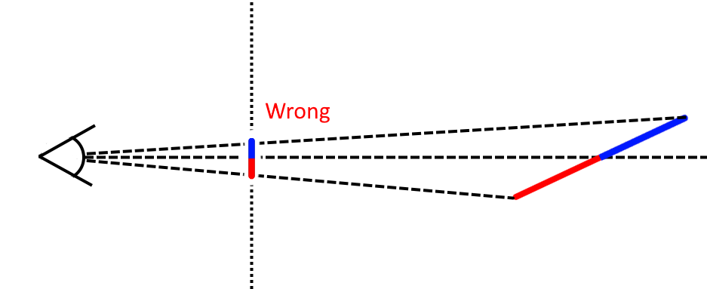
Перспективная коррекция, пример (2/3)

Slide 44
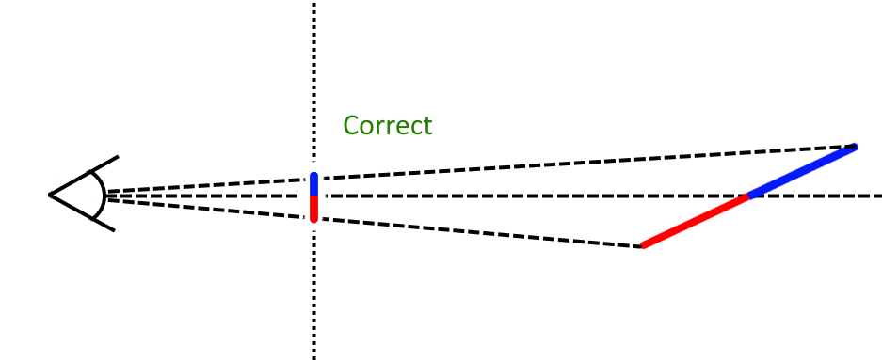
Перспективная коррекция, пример (3/3)

Slide 45
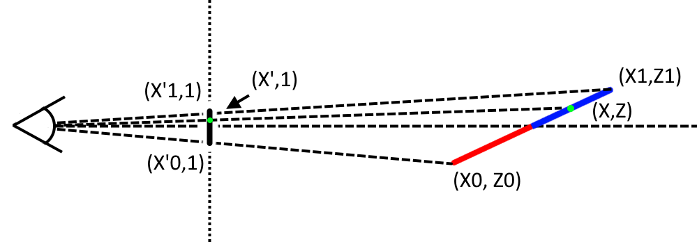
Подобные треугольники

Slide 46

Подобные треугольники, расчет
$q=\frac{x^{′}−x_{0}^{′}}{x_{1}^{′}−x_{0}^{′}}$
$\frac{x^{′}}{1}=\frac{x}{z}$
$x^{′}=x_{0}^{′}∗\left(1−q\right)+x_{1}^{′}∗q$
$x=z∗(\frac{x_{0}}{z_{0}}∗\left(1−q\right)+\frac{x_{1}}{z_{1}}∗q)$^{[6]}
Поскольку значения аттрибутов меняются линейно относительно $x$, в нашем примере, можно $x$ заменить на любой аттрибут, например, цвет

Slide 47
Пиксельный шейдер
Перевод из однородной системы координат в NDC
Перевод из однородной системы координат в NDC
Render Target
Вершины/Индексы
Вершины/Индексы
Разметка вершин
Output Merger
Разметка вершин
Вершинный шейдер
Вершинный шейдер
Пиксельный шейдер
Input Assembler
Пиксельный шейдер
Input Assembler
Rasterizer
Rasterizer
Собирает вершины в примитивы: треугольники, отрезки или точки; и передает их в вершинный шейдер
Собирает вершины в примитивы: треугольники, отрезки или точки; и передает их в вершинный шейдер
Переводит вершины в однородную систему координат, вызывается для каждой вершины
Из примитивов в NDC получает набор пикселей в render target
Из примитивов в NDC получает набор пикселей в render target
Определяет цвет пикселя, вызывается для каждого пикселя
Переводит вершины в однородную систему координат, вызывается для каждой вершины
Определяет цвет пикселя, вызывается для каждого пикселя

Slide 48
Пиксельный шейдер, код
struct VSOutput
{
float4 pos : SV_Position;
float4 color : COLOR;
};
float4 ps(VSOutput pixel) : SV_Target0
{
return pixel.color;
}

Slide 49
Output merger
Перевод из однородной системы координат в NDC
Перевод из однородной системы координат в NDC
Render Target
Render Target
Вершины/Индексы
Вершины/Индексы
Output Merger
Разметка вершин
Output Merger
Разметка вершин
Вершинный шейдер
Вершинный шейдер
Пиксельный шейдер
Input Assembler
Пиксельный шейдер
Input Assembler
Rasterizer
Rasterizer
Собирает вершины в примитивы: треугольники, отрезки или точки; и передает их в вершинный шейдер
Собирает вершины в примитивы: треугольники, отрезки или точки; и передает их в вершинный шейдер
Переводит вершины в однородную систему координат, вызывается для каждой вершины
Из примитивов в NDC получает набор пикселей в render target
Из примитивов в NDC получает набор пикселей в render target
Определяет цвет пикселя, вызывается для каждого пикселя
Переводит вершины в однородную систему координат, вызывается для каждой вершины
Определяет цвет пикселя, вызывается для каждого пикселя

Slide 50
Output Merger
Позволяет определять, в какую текстуру (текстуры) выводим картинку
Настроить, как смешивать с тем, что в текстуре уже есть
У нас уже все настроено с предыдущего примера

Slide 51
Отрисовка сцены, код (1/3)
m_pDeviceContext->ClearState();
ID3D11RenderTargetView* views[] = { m_pBackBufferRTV };
m_pDeviceContext->OMSetRenderTargets(1, views, nullptr);
static const FLOAT BackColor[4] = { 0.25f, 0.25f, 0.25f, 1.0f };
m_pDeviceContext->ClearRenderTargetView(m_pBackBufferRTV, BackColor);
D3D11_VIEWPORT viewport;
viewport.TopLeftX = 0;
viewport.TopLeftY = 0;
viewport.Width = (FLOAT)m_width;
viewport.Height = (FLOAT)m_height;
viewport.MinDepth = 0.0f;
viewport.MaxDepth = 1.0f;
m_pDeviceContext->RSSetViewports(1, &viewport);

Slide 52
Отрисовка сцены, код (2/3)
D3D11_RECT rect;
rect.left = 0;
rect.top = 0;
rect.right = m_width;
rect.bottom = m_height;
m_pDeviceContext->RSSetScissorRects(1, &rect);

Slide 53
Отрисовка сцены, код (3/3)
m_pDeviceContext->IASetIndexBuffer(m_pIndexBuffer, DXGI_FORMAT_R16_UINT, 0);
ID3D11Buffer* vertexBuffers[] = {m_pVertexBuffer};
UINT strides[] = {16};
UINT offsets[] = {0};
m_pDeviceContext->IASetVertexBuffers(0, 1, vertexBuffers, strides, offsets);
m_pDeviceContext->IASetInputLayout(m_pInputLayout);
m_pDeviceContext->IASetPrimitiveTopology(D3D11_PRIMITIVE_TOPOLOGY_TRIANGLELIST);
m_pDeviceContext->VSSetShader(m_pVertexShader, nullptr, 0);
m_pDeviceContext->PSSetShader(m_pPixelShader, nullptr, 0);
m_pDeviceContext->DrawIndexed(3, 0, 0);
HRESULT result = m_pSwapChain->Present(0, 0);

Slide 54
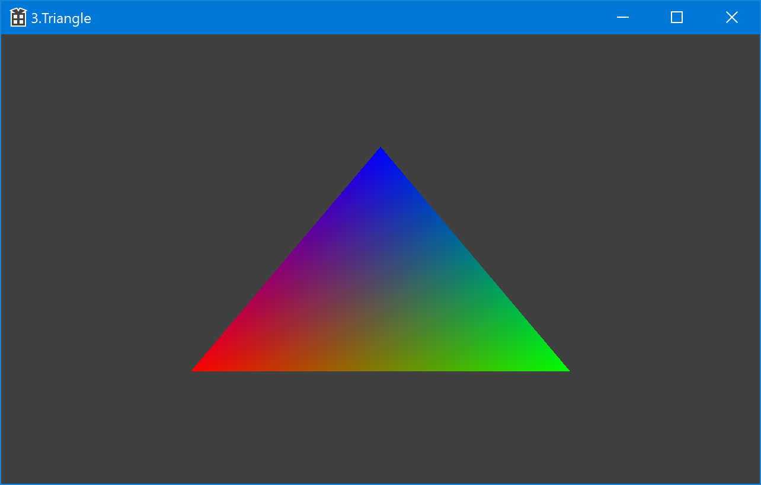
Если все сделали правильно

Slide 55
Задание
Добавить рисование треугольника в NDC в ваше графическое приложение

Slide 56
Ссылки
Инфузория
Семантики DirectX 11
Однородная система координат
Алгоритм Брезенхема
Барицентрические координаты
Интерполяция с перспективной коррекцией

